Slide 1
Planilla de Cálculo
Online
Google sheets
Elementos de la Informática - Unidad III
Técnico en Administración y Gestión de Instituciones Universitarias
UNSL - TAGIU

Slide 2
¿Qué es Google Sheet?
Es una plataforma de hojas de cálculo en línea, que permite crear y editar hojas de cálculo directamente en el navegador web, sin necesidad de un software especial.
Varias personas pueden trabajar simultáneamente, permite ver los cambios de los demás a medida que los realizan y cada cambio se guarda automáticamente.

Slide 3
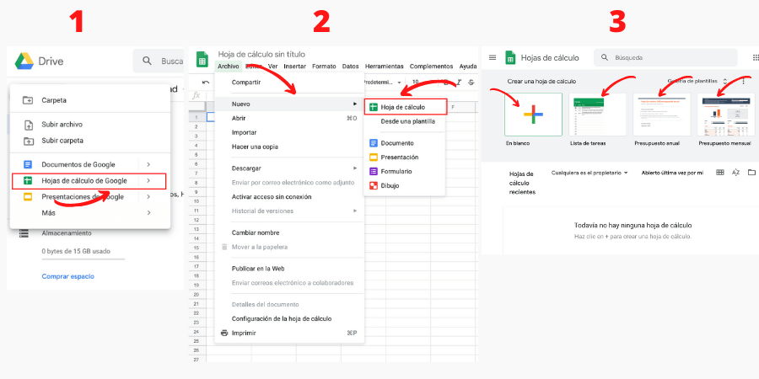
Ingresar a Google Sheets (Planilla de Cálculo Online)

Slide 4
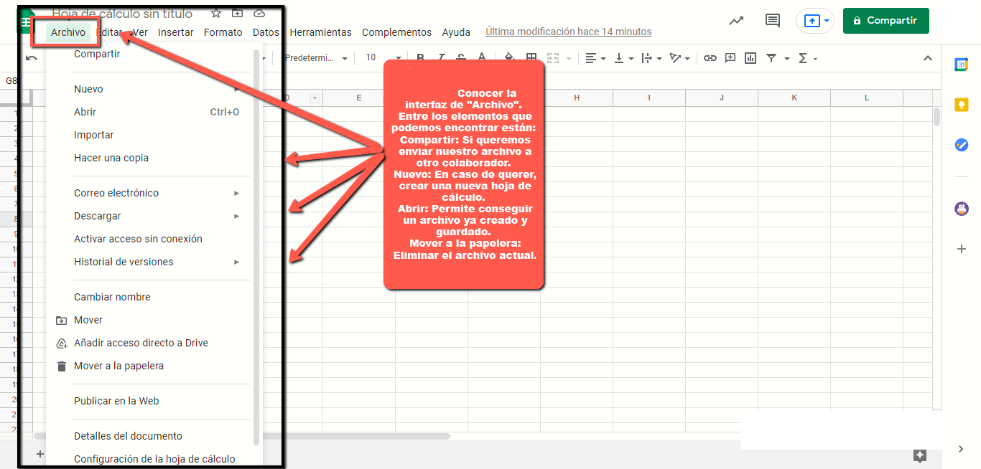
El menú Archivo

Slide 5
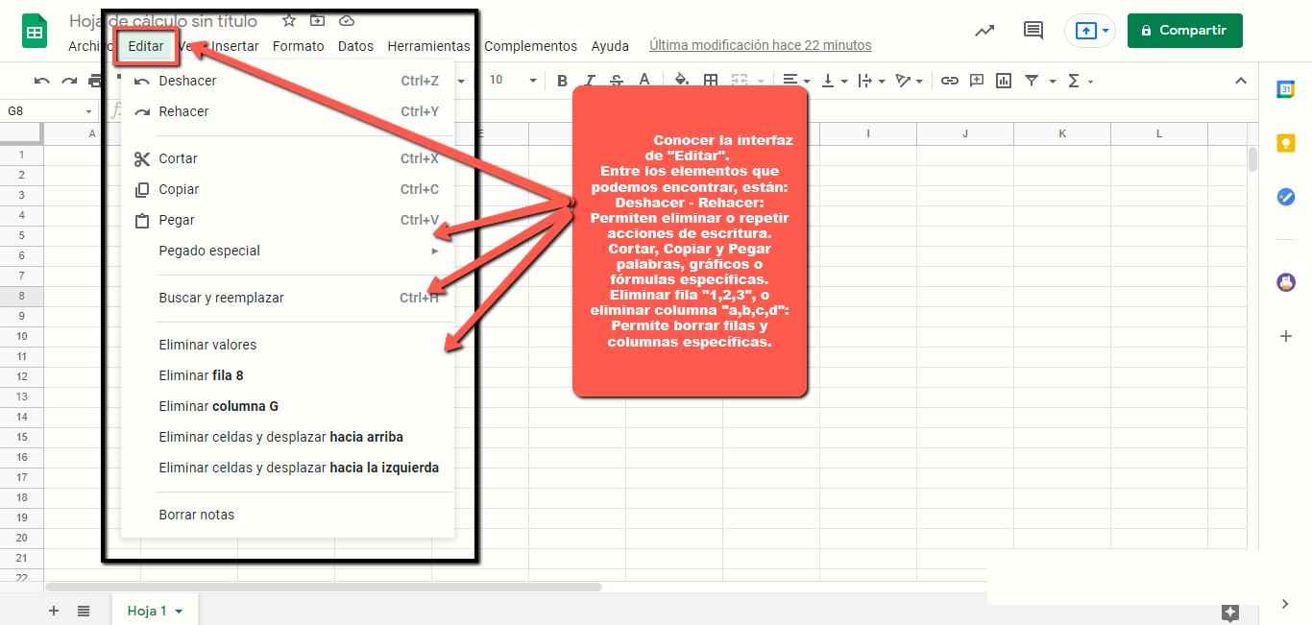
Menú Editar

Slide 6
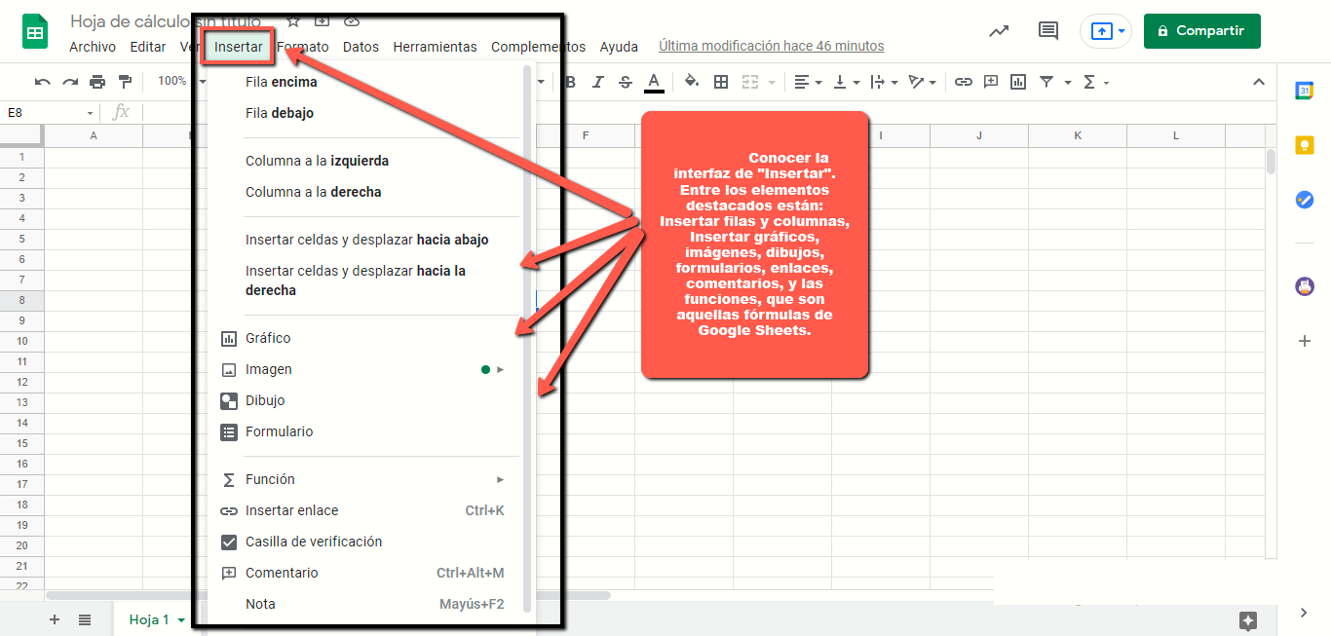
Menú insertar

Slide 7
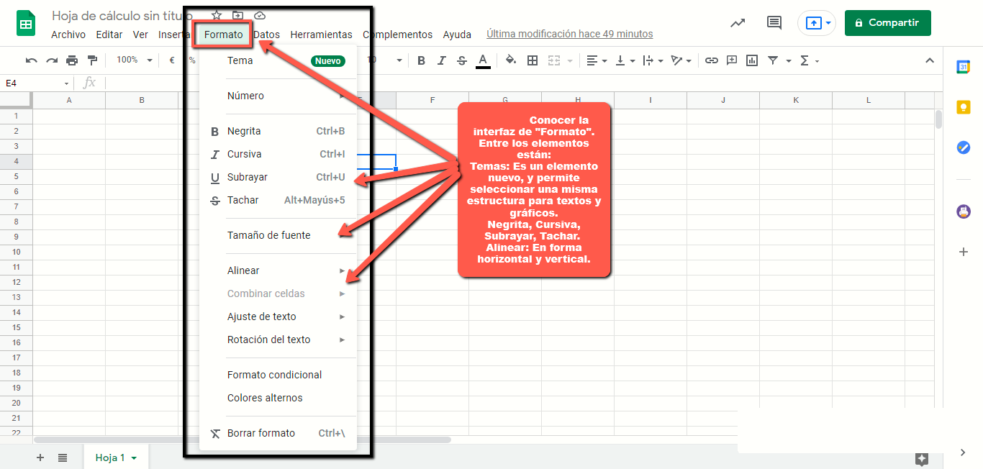
Menú Formato

Slide 8
Las Barras de Herramientas
La barra de herramientas nos permite acceder a las opciones más utilizadas.

Slide 9
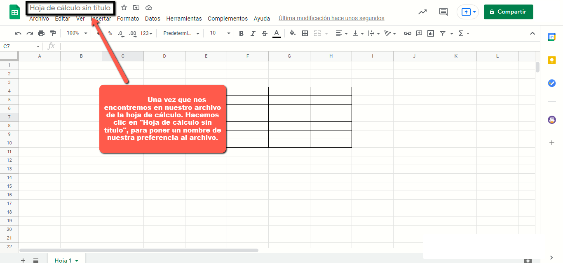
Agregar un título a nuestra hoja de cálculo

Slide 10
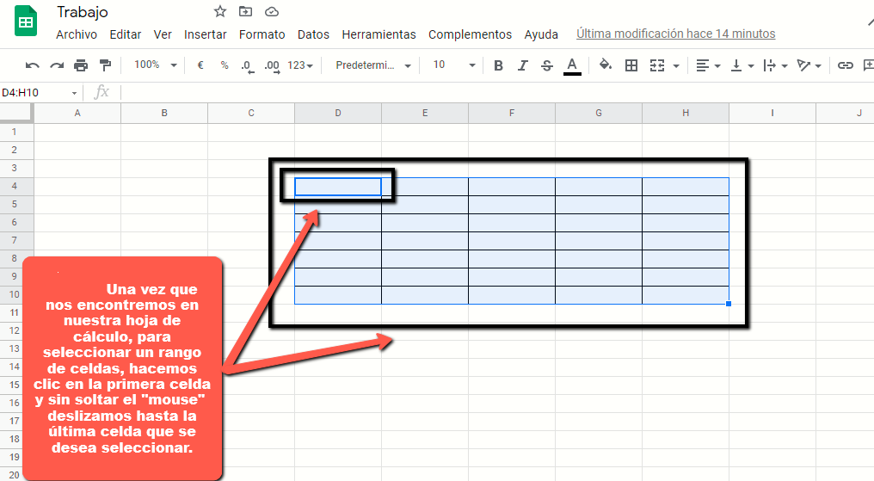
Celda y Rango

Slide 11
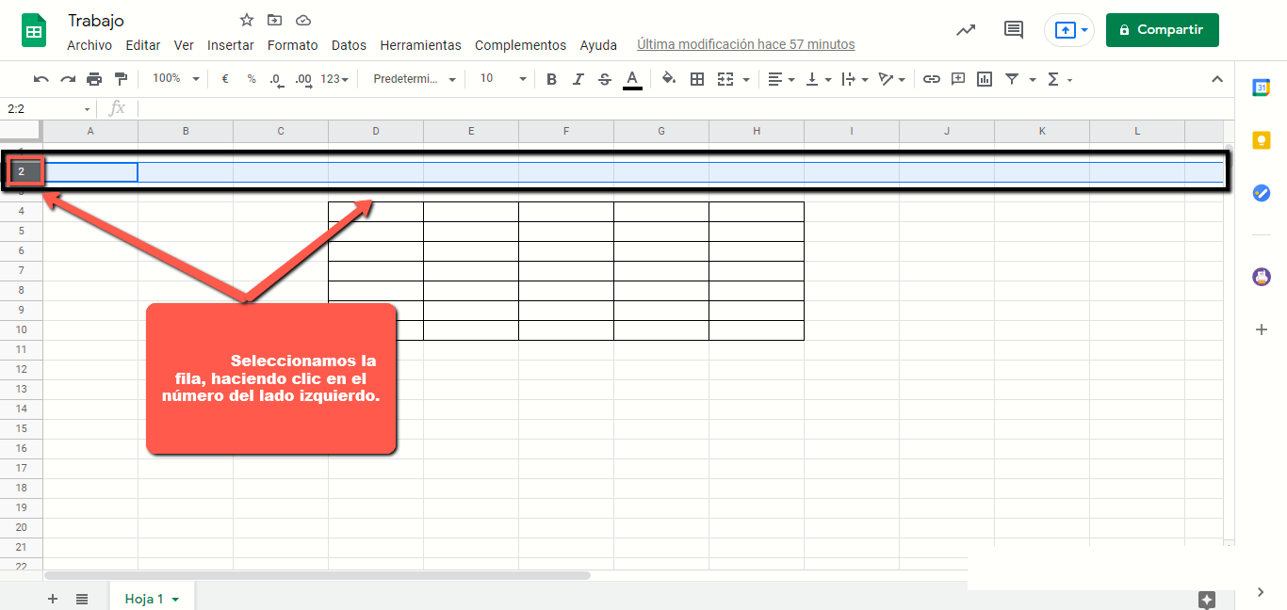
Fila

Slide 12
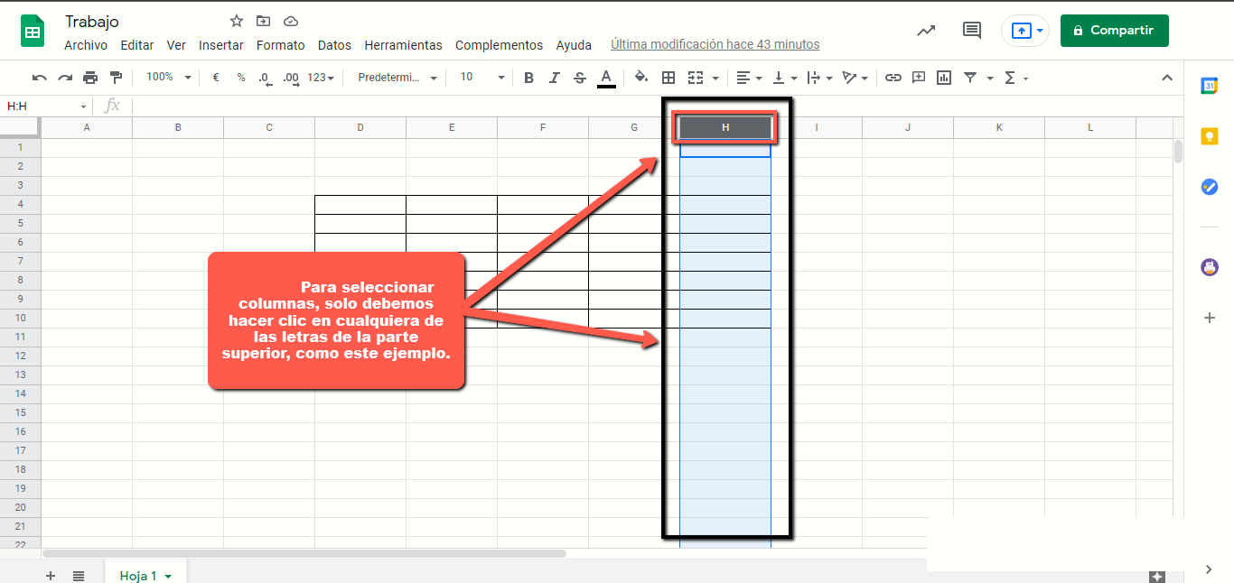
Columna

Slide 13
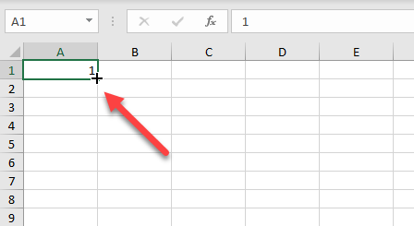
Autorrelleno
sitúa el cursor en la esquina inferior derecha de la celda. Arrastra el mouse hacia abajo dependiendo de cuántos números quieras rellenar (en este caso, 10).

Slide 14
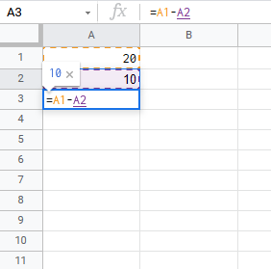
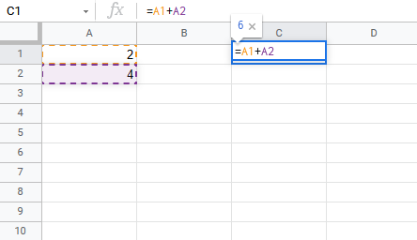
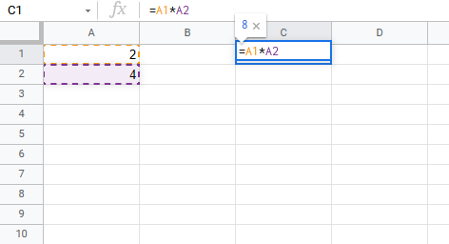
Fórmulas
Se usa una fórmula en Google Sheets para hacer cálculos matemáticos. Las fórmulas siempre comienzan con el signo igual (=) escrito en la celda, seguido de su cálculo.

Slide 15
La función Autosuma
Marca el rango que quieres sumar…
Por ejemplo A1:A5

Slide 16
La función promedio

Slide 17
La función SI
Nos permite hacer una comparación entre dos valores y luego decidir qué hacer en caso de que esa comparación sea verdadera o sea falsa

Slide 18
Funciones Max, min, contara, contar.si

Slide 19
Insertar gráficos

Slide 20
Video de introducción a planillas de cálculo de google
En el siguiente video encontraremos una introducción a Introducción a Google sheets (planillas de cálculo)
Desde la compu:
https://youtu.be/78DcmyTPBdI
Desde el celular:
https://youtu.be/gWWaczLv7mE

Slide 21
Ejercicio Propuesto
Generar una carpeta en Google Drive con el nombre: “Ejercicios Herramientas de Oficina”.
Crear una planilla de cálculos llamada “Ejemplo fórmulas”
Debes replicar los ejemplos mostrados en una planilla.
Compartir dicha planilla con algún estudiante de la clase.
Cambiar el nombre de la hoja de cálculo a “Notas”.
Mejorar el formato de las celdas.

